Slide 1




SOMOS ARBUSTA |
INTRODUCCIÓN A
HTTP

Slide 2

REPASO GENERAL |
HTTP (Hyper Text Transfer Protocol) es el protocolo que gestiona las transacciones web entre clientes y servidores.

Slide 3
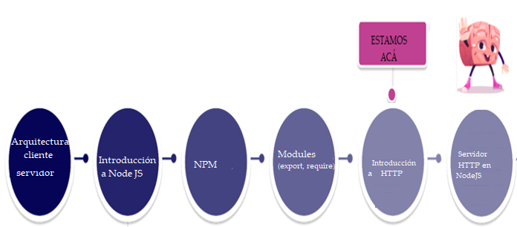

LÍNEA DE TIEMPO | EXPRESS

Slide 4



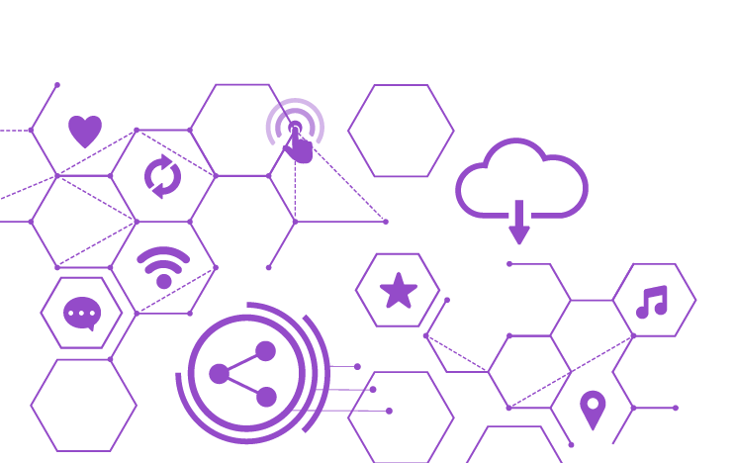

OBJETIVO CLASE DE HOY|
INTRODUCCION A HTTP
METODOS DE HTTP
¿COMO VIAJA LA INFORMACIÓN?

Slide 5
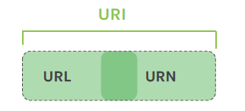
QUÉ ES UNA URI
El protocolo HTTP permite la transferencia de información en la web a través de direcciones web, técnicamente llamadas URI. Una URI (identificador de recursos uniformes) es un bloque de texto que se escribe en la barra de direcciones de un navegador web y está compuesto por dos partes: la URL y la URN.

Slide 6

COMPONENTES DE UNA URI
URL
Indica dónde se encuentra el recurso que deseamos obtener y
siempre comienza con un protocolo. En este caso HTTP.
URN
Es el nombre exacto del recurso uniforme. El nombre del
dominio y, en ocasiones, el nombre del recurso.
https://arbusta.net/en/home/

Slide 7
Dentro de esta estructura de comunicación, hablamos de request cada vez que el cliente le solicita un recurso al servidor, y de response cada vez que el servidor le devuelve una respuesta al cliente

Slide 8
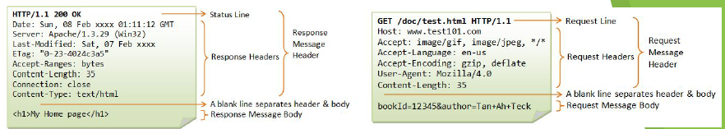
CÓMO VIAJA LA INFORMACIÓN
Cada vez que usamos este protocolo, se envía a través de él información importante. La información viaja a través de los headers o cabeceras, que son porciones de texto conteniendo esa información requerida por el cliente y por el servidor.

Slide 9
MÉTODOS DE PETICIÓN
El protocolo HTTP define métodos de petición. Cada método representa una acción y, si bien comparten algunas características, implementan funcionalidades diferentes entre sí.
Los métodos más utilizados por este protocolo son:
GET
Se utiliza para pedirle información al servidor de un recurso específico. Cada vez que escribimos una dirección en el navegador o accedemos a un enlace, estamos utilizando el método GET. En caso de querer enviar información al servidor usando éste método, la misma viajará a través de la URL.

Slide 10
MÉTODOS DE PETICIÓN
POST
Se utiliza para enviar datos al servidor. Este método es más seguro que get ya que la información no viaja a través de la URL.
DELETE
Borra un recurso presente en el servidor. Cuando eliminamos un posteo en facebook, por ejemplo, estamos utilizando este método.

Slide 11
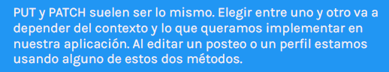
MÉTODOS DE PETICIÓN
PUT
Es muy parecido a post. Se usa para reemplazar toda la
información actual de un recurso presente en el servidor.
PATCH
Similar a PUT. Es utilizado para aplicar modificaciones parciales a un recurso en el servidor.

Slide 12
CÓDIGOS DE ESTADO HTTP
Cada vez que el servidor recibe una petición request, el mismo emite un código de estado que indica, de forma abreviada, el estado de la respuesta HTTP.
El código tiene tres dígitos.
El primero representa uno de los 5 tipos de respuesta posibles:
1 _ _ Respuestas informativas
2 _ _ Respuestas exitosas
3 _ _ Redirecciones
4 _ _ Errores del cliente
5 _ _ Errores de servidor

Slide 13
CÓDIGOS DE ESTADO HTTP
Algunos códigos conocidos:
200 OK
307 Temporary Redirect
403 Forbidden
404 Not Found
500 Internal Server Error

Slide 14










Gracias
por participar
/arbustait
WWW.ARBUSTA.NET
Notes:
Agregar e mail al thank you

